Slide 1
Реализация универсальных учебных действий на уроках информатики.

Slide 3
Компетенция – совокупность взаимосвязанных качеств личности (знаний, умений, навыков, способов деятельности), задаваемых по отношению к определенному кругу предметов и процессов, и необходимых для качественной продуктивной деятельности по отношению к ним.
Компетенция есть не что иное, как готовность действовать. Ключевыми называют компетенции, которые являются универсальными, применимыми в различных жизненных ситуациях. По классификации, предложенной ученым А.В. Хуторским, ключевые компетенции делятся на:
учебно-познавательные;
информационные;
коммуникативные;
общекультурные;
компетенции личного самосовершенствования;
социальные.

Slide 4
Компетентность – владение, обладание человеком соответствующей компетенцией, включающей его личностное отношение к ней и предмету деятельности.
Компетентность – это готовность к выполнению определенных функций, а компетентностный подход в образовании есть не что иное, как целевая ориентация учебного процесса на формирование определенных компетенций. Компетентностный подход позволяет:
согласовать цели обучения, поставленные педагогами, с собственными целями учащихся;
облегчить труд учителя за счет постепенного повышения самостоятельности и ответственности учащихся в учении;
разгрузить учащихся не за счет механического сокращения содержания, а за счет повышения доли индивидуального самообразования;
не в теории, а на практике обеспечить единство учебного и воспитательного процессов;
подготовить учеников к сознательному и ответственному обучению в вузе или колледже.

Slide 6
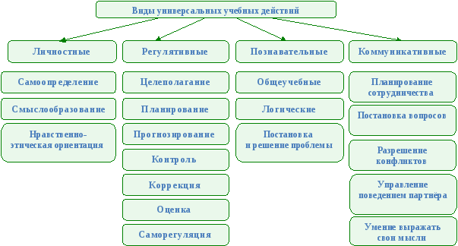

Slide 7
Познавательные универсальные учебные действия – включают общеучебные, логические действия, а также действия постановки и решения проблем.
Познавательные | Функции УУД | Содержание УУД
 | обеспечивают успешность различных интеллектуальных операций | Общеучебные действия: поиск и выделение необходимой информации; знаково-символическое моделирование; умение структурировать знание; умение осознанно строить речевое высказывание устно и письменно; выбор наиболее эффективных способов решения задачи; чтение; самостоятельное создание алгоритмов деятельности. Логические действия: анализ объектов с целью выделения признаков; синтез; выбор критериев для сравнения и классификации; установление причинно-следственных связей; построение логической цепи рассуждения; доказательство; выдвижение гипотез и их обоснование. Постановка и решение проблемы: формулирование проблемы; Самостоятельное создание способов решения проблем.

Slide 8
Регулятивные универсальные учебные действия – обеспечивают организацию учащимся своей учебной деятельности.
Регулятивные | Функции УУД | Содержание УУД
 | обеспечивают учащимся организацию их учебной деятельности | Умение учиться и способность к организации своей деятельности: способность принимать, сохранять цели и следовать им в учебной деятельности; умение действовать по плану и планировать свою деятельность; преодоление импульсивности; умение контролировать процесс и результаты учебной деятельности; умение адекватно воспринимать оценки и отметки; умение различать объективную трудность и субъективную сложность задачи; умение взаимодействовать в УД. Формирование целеустремленности и настойчивости в достижении целей, жизненного оптимизма, готовности к преодолению трудностей.

Slide 9
Коммуникативные универсальные учебные действия – обеспечивают социальную компетентность и учет позиции других людей, партнера по общению или деятельности, умение слушать и вступать в диалог; участвовать в коллективном обсуждении проблем; интегрироваться в группу сверстников и строить продуктивное взаимодействие и сотрудничество со сверстниками и взрослыми.
Коммуникативные | Функции УУД | Содержание УУД
 | обеспечивают социальную компетентность и учет позиции других людей, строить продуктивное взаимодействие | Коммуникация как взаимодействие (учет позиции собеседника или партнера по деятельности). Коммуникация как кооперация: согласование усилий по достижению общей цели, предпосылкой для этого служит ориентация на партнера по деятельности; умение договариваться, находить общее решение. Коммуникативно-речевые УУД.

Slide 10
Личностные универсальные учебные действия – эмоциональность и нравственность в изучении предмета, развитии толерантности, здорового образа жизни.
Личностные | Функции УУД | Содержание УУД
 | обеспечивают ценностно-смысловую ориентацию учащихся и ориентацию в социальных и межличностных отношениях | самоопределение (система оценок и представлений о себе, своих качествах и возможностях, своем месте в мире и в отношениях с другими людьми), смыслообразование (установление учащимися связи между целью учебной деятельности и ее мотивом), нравственно-этическая ориентация (нормы поведения, исходя из социальных и личностных ценностей, обеспечивающие личностный моральный выбор).

Slide 11
2. Запись домашнего задания. §7 с. 46-49
РТ: №79, 80,84,86,96,98 . Личностные УУД:
-формирование навыков самоорганизации
- формирование навыков письма.
3. Проверка домашнего задания.
Познавательные УУД:
-поиск и выделение необходимой
информации;
-применение методов информационного поиска
Личностные УУД:
- развитие грамотной речи
1. Организационный момент. Личностные УУД:
- формирование навыков самоорганизации.
Кодирование
информации
4.Формулирование темы и целей.
5. Изучение нового материала + одновременное закрепление
Регулятивные УУД:
- самостоятельное выделение и формулирование познавательной цели;
структурирование знаний;
Познавательные УУД:
-актуализация сведений из личного опыта;
-формирования навыков преобразования информации;
-формирование понятий «код», «кодирование», «двоичное кодирование», «декодирование»;
Личностные УУД:
- умение структурировать знания;
- применять навыки кодирования на практике
Коммуникативные УУД:
- формирование умения общения со сверстниками, уважительного отношения к одноклассникам;
Итоги урока, рефлексия Личностные УУД:
--рефлексия способов и условий
действия, контроль и оценка процесса
и результатов деятельности.
Можете ли вы назвать тему урока?
- Вам было легко или были трудности?
- Что у вас получилось лучше всего и без ошибок?
- Какое задание было самым интересным и почему?
- Как бы вы оценили свою работу?
6. Закрепление. РТ с. 56 - 62 №83, 85(а, б), 88 Личностные УУД:
-развитие логического мышления

Slide 12
Критерии оценки устного ответа
Отметка «5»: ответ полный и правильный на основании изученных теорий; материал изложен в определенной логической последовательности, литературным языком: ответ самостоятельный.
Отметка «4»: ответ полный и правильный на основании изученных теорий; материал изложен в определенной логической последовательности, при этом допущены две-три несущественные ошибки, исправленные по требованию учителя.
Отметка «3»: ответ полный, но при этом допущена существенная ошибка, или неполный, несвязный.
Отметка «2»: при ответе обнаружено непонимание учащимся основного содержания учебного материала или допущены существенные ошибки, которые учащийся не смог исправить при наводящих вопросах учителя.
Отметка «1»: отсутствие ответа.
Критерии оценки практического задания
Отметка «5»: 1) работа выполнена полностью и правильно; сделаны правильные выводы; 2) работа выполнена по плану с учетом техники безопасности.
Отметка «4»: работа выполнена правильно с учетом 2-3 несущественных ошибок исправленных самостоятельно по требованию учителя.
Отметка «3»: работа выполнена правильно не менее чем на половину или допущена существенная ошибка.
Отметка «2»: допущены две (и более) существенные ошибки в ходе работы, которые учащийся не может исправить даже по требованию учителя.
Отметка «1»: работа не выполнена.
Критерии оценок для проекта:
- эстетичность оформления;
- содержание, соответствующее теме работы;
- полная и достоверная информация по теме;
- отражение всех знаний и умений учащихся в данной программе.

Slide 13
Рефлексия
Самооценка
Продолжить предложения:
1. На уроке для меня было важно…
2. На уроке мне было сложно…
3. Урок помог задуматься о …
4. Я понял, что…

Slide 14
Рефлексия
было интересно…
было трудно…
теперь я могу…
я научилась…
меня удивило…
мне захотелось…

Slide 16
Рефлексия
Что мне этот урок дал для жизни?
Мне показалось важным…

Slide 17
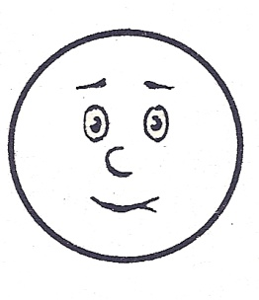
Образная рефлексия
Вы считаете, что урок прошёл для вас плодотворно, с пользой. Вы научились и можете помочь другим.
Вы считаете, что научились, но вам ещё нужна помощь.
Вы считаете, что было трудно на уроке.

Slide 18
НА УРОКЕ
Я у знал…
Я научился…
Мне понравилось…
Я затруднялся…
Моё настроение…

